Slide 1
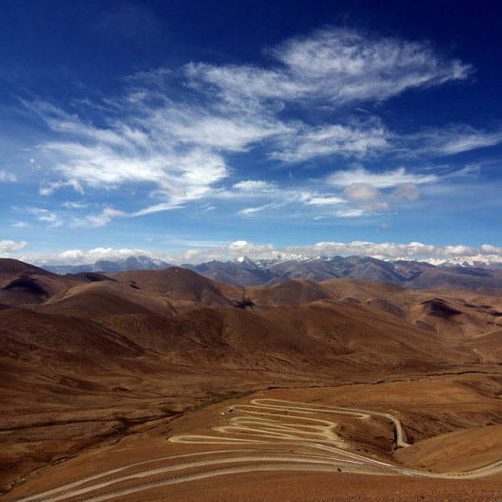
第二单元第一节 高亢的西北腔

Slide 2
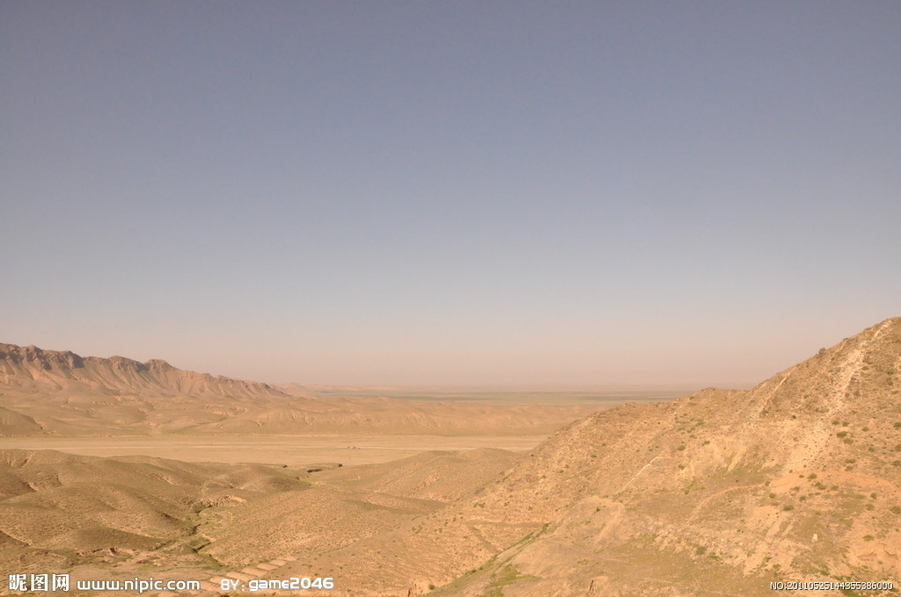
视频：阿宝-《山丹丹花开红艳艳》

Slide 3
动动脑，想一想
讨论歌曲形式：
A．通俗
B．民歌
C．艺术歌曲
D．摇滚乐
E．流行歌曲

Slide 4
民歌的基本形式：
1、号子：人们在参与集体劳动时，为了统一劳动节奏，调节劳动动作和情绪而唱的一种民歌。
2、小调：又称小曲，是人们在劳动之余、日常生活中以及婚丧节庆时用以抒发情怀、娱乐消遣的民歌。
3、山歌：是人们在山间、山间、牧场等野外劳动或行走时用来消除解闷、抒发情怀、传达情意时唱的民歌。

Slide 5
民歌特征总结：
体裁 区别 | 号子 | 山歌 | 小调
演唱 场合 | 劳动场合 | 山间、田间、 牧场 | 城镇集市
风格 | 质朴 | 舒展、高亢 | 热情
形式 | 粗犷、豪放， 一领众和 | 独唱、对唱 | 伴奏表演
目的 | 鼓舞斗志、 服务劳动 | 抒发情感 | 用于表演

Slide 6
西北民歌
1、花儿：是流行在青海、甘肃、宁夏的一种山歌。其特点是：旋律高亢、悠长，多用假声或真假声结合的方法演唱。
2、信天游：是流行在山西、陕西、甘肃的一种山歌。其特点是：节奏自由、辽阔、起伏较大，也有结构严谨、旋律平稳、感情较为细腻的。

Slide 7
西北民歌——信天游
欣赏曲目《脚夫调》和《刨洋芋》 ，聆听、对比、体会感受西北民歌特征。

Slide 8
简介：
《脚夫调》是流传在陕西北部的一首信天游，歌曲表达了脚夫赶脚时的那种寂寞惆怅、凄恻无助的心情。
(请感受、体验音乐情绪与当地老百姓生活之间的关系。)

Slide 10
西北民歌——花儿
欣赏曲目青海民歌《上去高山望平川》 ，聆听时，请对比和体会与信天游的音乐风格的不同之处。

Slide 11
西北民歌的特征：
1、体裁丰富多彩，个性鲜明，生活气息深厚。
2、歌曲演唱形式多种多样， 即兴演唱、独唱、对唱等。
3、音乐风格高亢、悠远、舒展、自由。

Slide 12
拓展与探究
1、聆听、辨别不同地区的西北民歌。
2、师生学唱并创作西北民歌。

Slide 13
拓展与探究
你会唱哪些西北民歌？选一首你熟悉的、喜爱的西北民歌唱一唱。
把你知道的西北民歌及具有西北民歌特征的通俗歌曲的歌名写在课本P.20页的表格里。
西北民歌 | 通俗歌曲
走西口 赶牲灵 兰花花 五哥放羊 绣荷包 三十里铺 交城山 割莜麦 黄河船夫曲 | 黄土高坡 一无所有 心中的太阳 信天游 我热恋的故乡 心愿 十五的月亮十六圆 少年壮志不言愁

